Slide 1

Анализ типовых CRM-систем и определение оптимального инструментария для их разработки
ГОСУДАРСТВЕННЫЙ УНИВЕРСИТЕТ УПРАВЛЕНИЯ
ОБУЧАЮЩИЙСЯ: Взюков О.В.
РУКОВОДИТЕЛЬ: к.т.н., доцент, доцент, Макаренко А.Е.
ЗАВЕДУЮЩИЙ КАФЕДРОЙ: к. ф.-м. н. доцент, Рытиков Г.О.

Slide 2



АКТУАЛЬНОСТЬ ТЕМЫ
Определенные бизнес сферы требуют специфичные CRM-системы для автоматизации и учета взаимоотношений с клиентами, что в свою очередь вызывает необходимость в разработке внутренней CRM системы.
Также уход IT гигантов из России значит уход популярных CRM систем.

Slide 3

ЗАДАЧИ ВЫПУСКНОЙ КВАЛИФИЦИРОВАННОЙ РАБОТЫ
Анализ типовых CRM-систем
Формирование архитектуры
Анализ и подбор технологий
Разработка каркаса и программного конструктора
Создание прототипа CRM-системы

Slide 4
ТИПЫ CRM-СИСТЕМ
Стратегические CRM – привлечение и удержание прибыльных клиентов;
Операционные CRM – продажа, маркетинг и обслуживание клиентов;
Аналитические CRM – сбор, интерпретация, разделение, хранение, изменение, обработка и представление данных, связанных с клиентом;
Коллаборативные CRM – созданием платформы для объединения внешних заинтересованных сторон.

Slide 5



СТРУКТУРА CRM-СИСТЕМЫ
Хранилище данных – система для хранения данных о клиенте;
Прослойка бизнес-логики – система для обработки данных;
Графический интерфейс – основной компонент для взаимодействия пользователя с системой.

Slide 6
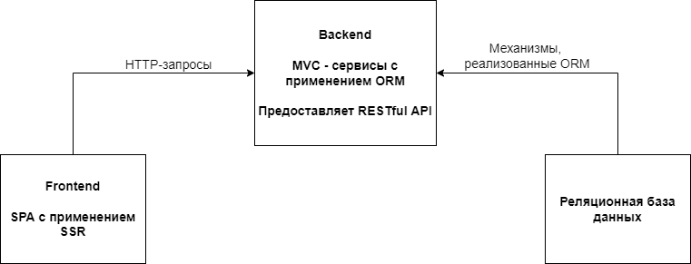
АРХИТЕКТУРА
Микросервисная архитектура
Реляционная БД
RESTful API
MVC
Repository Pattern
SPA

Slide 7


МЕХАНИЗМЫ ИНФОРМАЦИОННОЙ БЕЗОПАСНОСТИ
Идентификация
Аутентификация
Авторизация
CORS
Валидация

Slide 8






ТЕХНОЛОГИИ
BACKEND
FRONTEND

Slide 9


БАЗА ДАННЫХ
Метод анализа иерархий с применением девятибалльной шкалы по следующим критериям:
Архитектура
Поддерживаемые типы данных
Поддерживаемые индексы
Производительность
Безопасность
Поддержка
PostgreSQL является наиболее предпочтительным вариантом.

Slide 10


REPOSITORY PATTERN
Persistence Ignorance – классы, моделирующие бизнес-домен в программном приложении, не должны зависеть от того, как они могут быть сохранены.
Repository – это интерфейс, который абстрагирует таблицу в БД и позволяет выполнять все необходимые задачи по хранению и обработке данных с помощью привычного разработчику языка программирования.

Slide 11
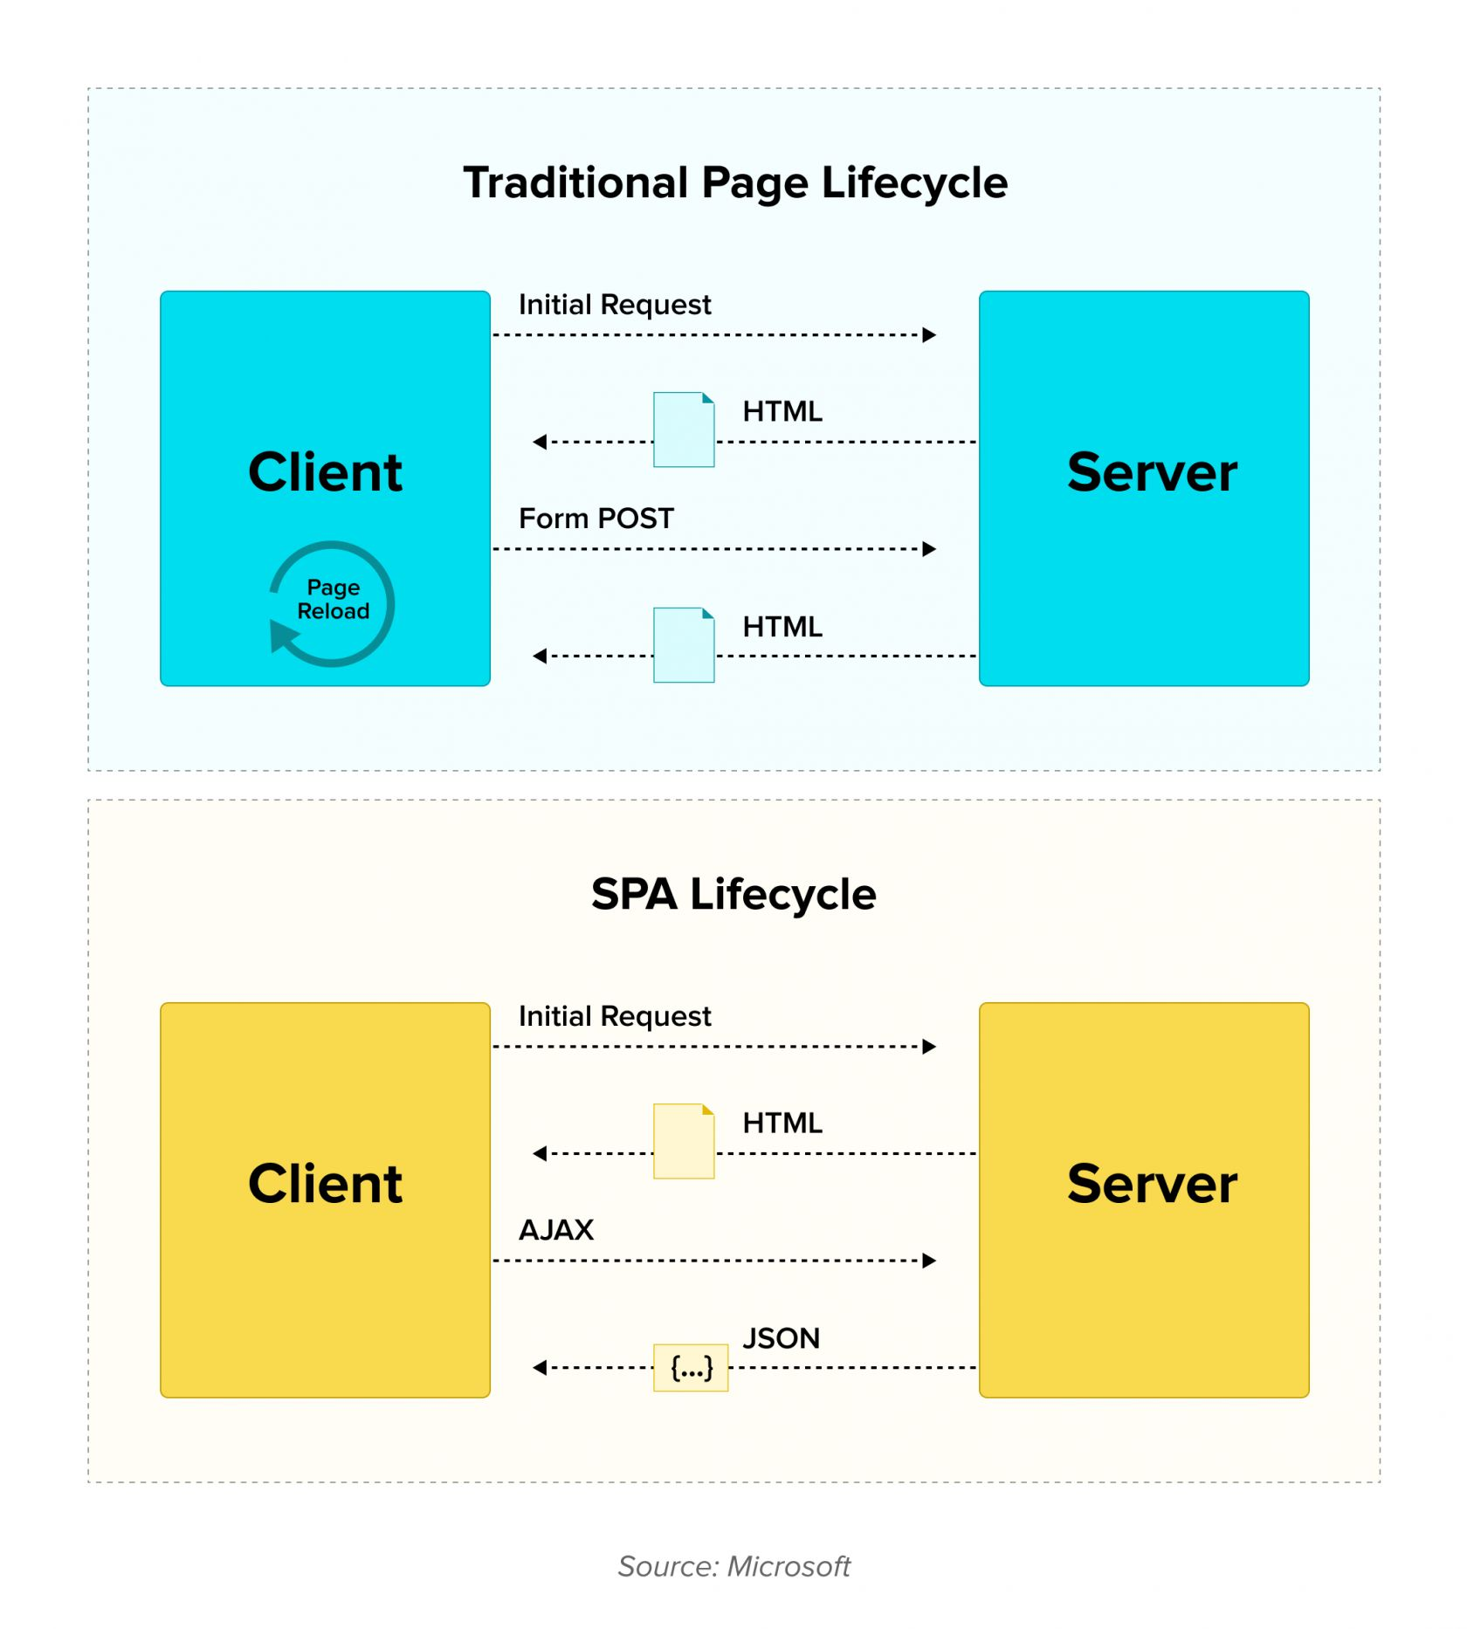
FRONTEND
SPA – одностраничное веб-приложение, которое загружается на одну HTML-страницу.
CSR – динамическое получение данных без перезагрузки страницы.
SSR – перезагрузка страницы для обновления данных.

Slide 12
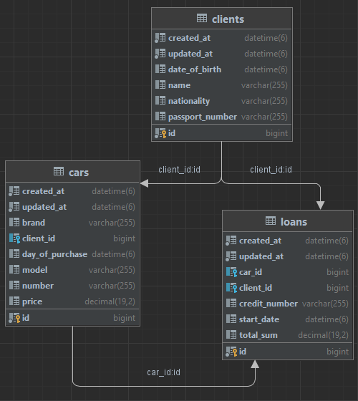
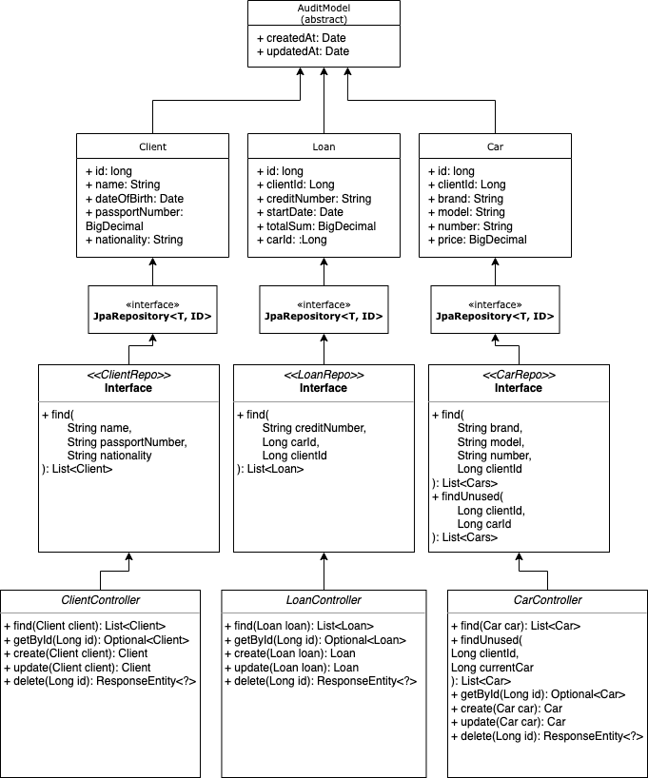
ТЕХНИЧЕСКОЕ ЗАДАНИЕ
Модули:
Clients
Cars
Loans

Slide 13
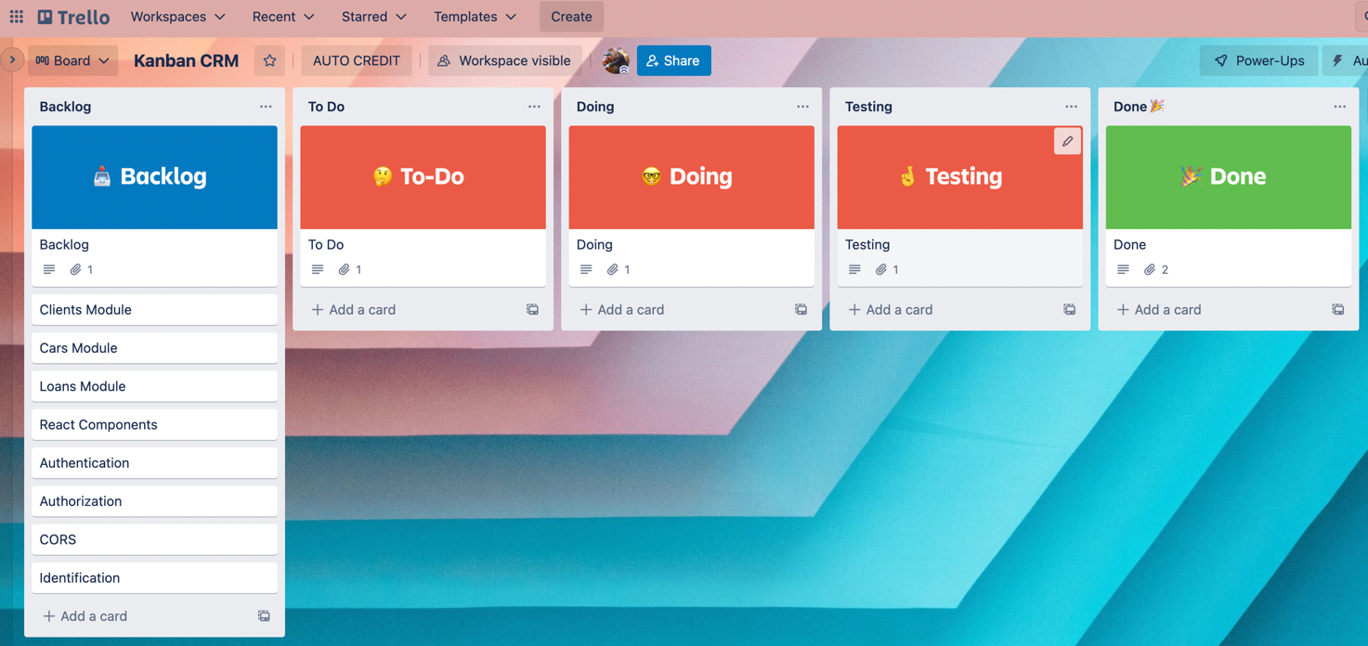
ОГАНИЗАЦИЯ ПРОЦЕССА РАЗРАБОТКИ
Agile – итерации каждую неделю
Kanban – канбан-доска

Slide 14
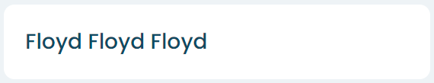
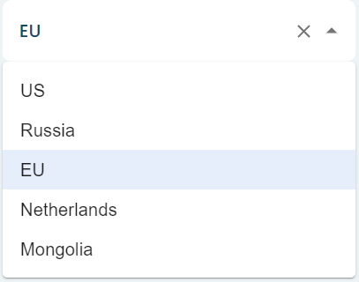

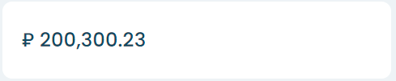
КОМПОНЕНТЫ ИНТЕРФЕЙСА
TextField
DateField
MoneyField
ComboBox

Slide 15
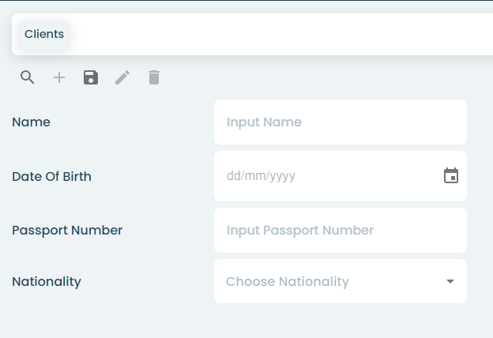
ФОРМЫ
Форма создания в модуле Clients

Slide 16
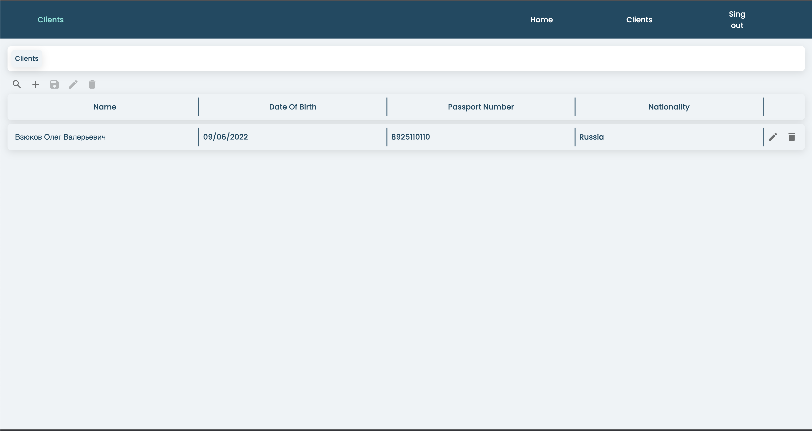
ФИНАЛЬНЫЙ ИНТЕРФЕЙС

Slide 17
ЗАКЛЮЧЕНИЕ
Без CRM-систем в наше время способны функционировать только бизнесы, сделки которых исчисляются единицами. У любого бизнеса от малого до большого должна быть подобная система, настроенная и отточенная для максимального соответствия установленным практикам и бизнес-процессам.
Примененные технологии, шаблоны проектирования и практики позволили создать программный конструктор, который ускоряет и упрощает разработку CRM-систем, позволяя заботиться только о бизнес-логике.

Slide 18
СПАСИБО ЗА ВНИМАНИЕ

